Slide 1

Projet final de formation Data Analyst
Etude prospective pour déterminer les ingrédients-clés pour développer un jeux vidéo à succès

Slide 2
Introduction et Problématique
Au sein d’un studio de développement indépendant

Slide 3
Le contexte :
Données issues de deux sociétés :
Twitch, plateforme de streaming live détenue par Amazon
Steam, plateforme de vente de jeux vidéos possédé par la société Valve
La problématique :
Quels sont les types de jeux les plus joués ou les plus streamés ?
Peut-on considérer que les types de jeux populaires aujourd’hui le seront demain?

Slide 4
Données et préparation
L’importance de savoir relier deux bases venant de sociétés différentes

Slide 5
Préparation du fichier Twitch
Suppression des colonnes inutiles pour ne conserver que :
Le nom du jeu ;
Les mois et année ;
Les heures visionnées et diffusées.
Mise en format des noms de jeux : passage intégrale en majuscules pour faire le lien avec le fichier Steam.
Ajout d’une colonne qui concatène le mois et l’année pour faciliter la création de graphiques chronologiques.

Slide 6
Préparation du fichier Steam
Travaux sur les colonnes catégories, genres, tags pour déterminer meilleure clé : le tag n’étant constitué que de 3 éléments (contre 7 pour le genre et une quinzaine pour la catégorie), c’est cet élément qui a été retenu.
Suppression des colonnes inutiles (code identifiant le jeu, la disponibilité de l’anglais, l’âge requis, le prix, le temps médian de jeu et les catégories et genres puisque nous avons préféré le tag).
Mise en format des noms de jeux : passage intégrale en majuscules puis suppression des doublons pour faire le lien avec le fichier Twitch.
Ajout d’une colonne pour calculer le temps moyen de jeu en heures (la colonne originelle étant exprimée en minutes.

Slide 7


Travaux Annexes
Split des tags :
Grâce au séparateur présent dans le champ « steamspy_tag », nous avons pu séparer les 3 valeurs de tag.
Puis avec un pivot de colonne, nous avons créer une table de référence pour associer les 3 valeurs à chaque clé « steamspy_tag ».
Création d’une base de jeux communs :
Avec une fusion de requête basé sur le nom du jeu qui ne conserve que les éléments communs, nous avons créer une base de 614 jeux.
Avec l’ajout d’un flag « True », cela nous permet de n’afficher que les jeux en commun dans nos travaux.

Slide 8
Analyse exploratoire
Des tags généraux aux cas particuliers

Slide 9
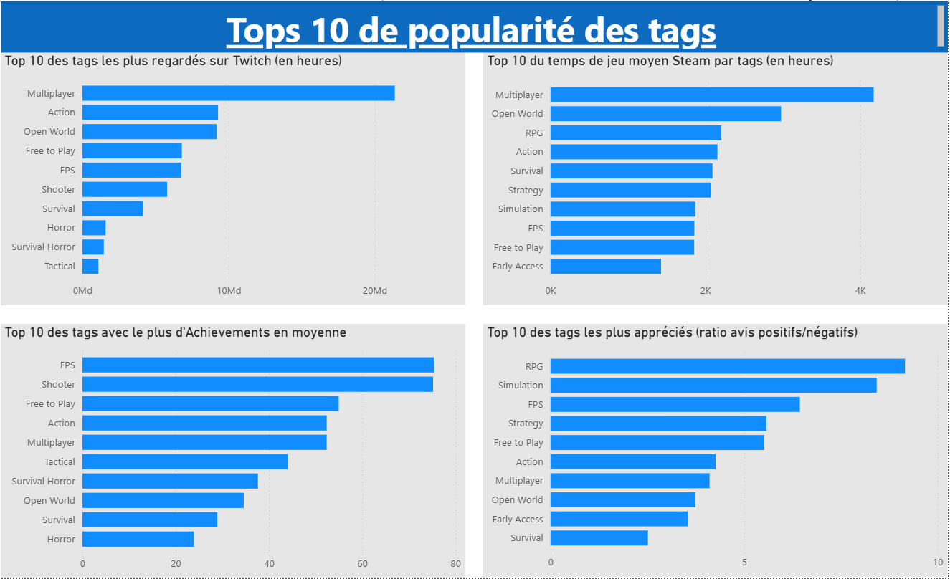
Analyse de différents Tops 10
On remarque que, bien que les classements ne soient pas strictement identiques, on retrouve facilement les mêmes tags en tête.

Slide 10
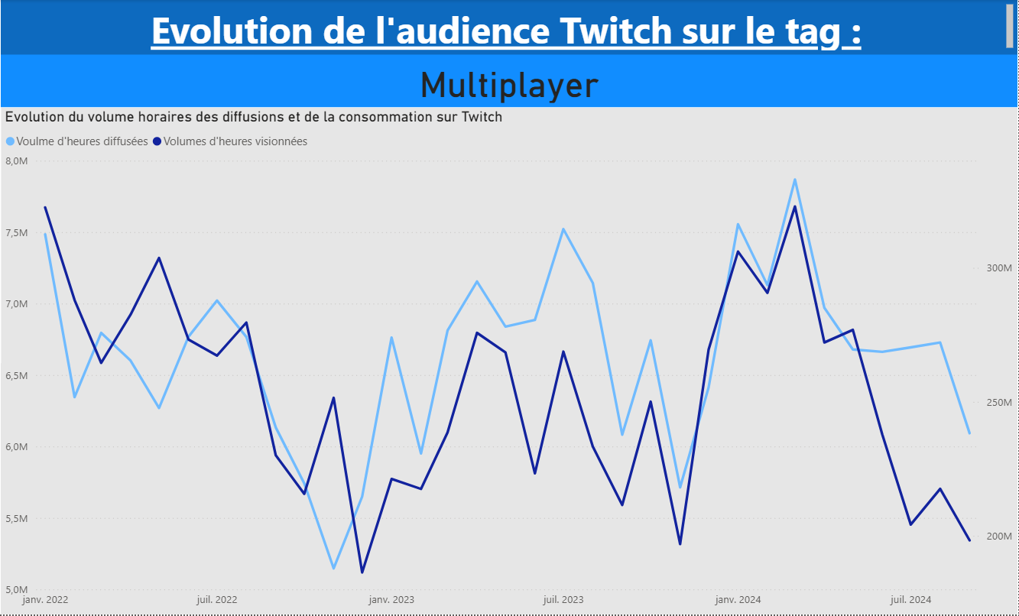
Focus sur l’évolution du Multijoueur
Premier des tops 10 Twitch et Steam
L’activité n’est pas stable mais elle reste forte autour de 200 à 300 millions d’heures visionnées par mois.
Le volume d’heures visionnées semble proportionnel à celui des heures diffusées.

Slide 11
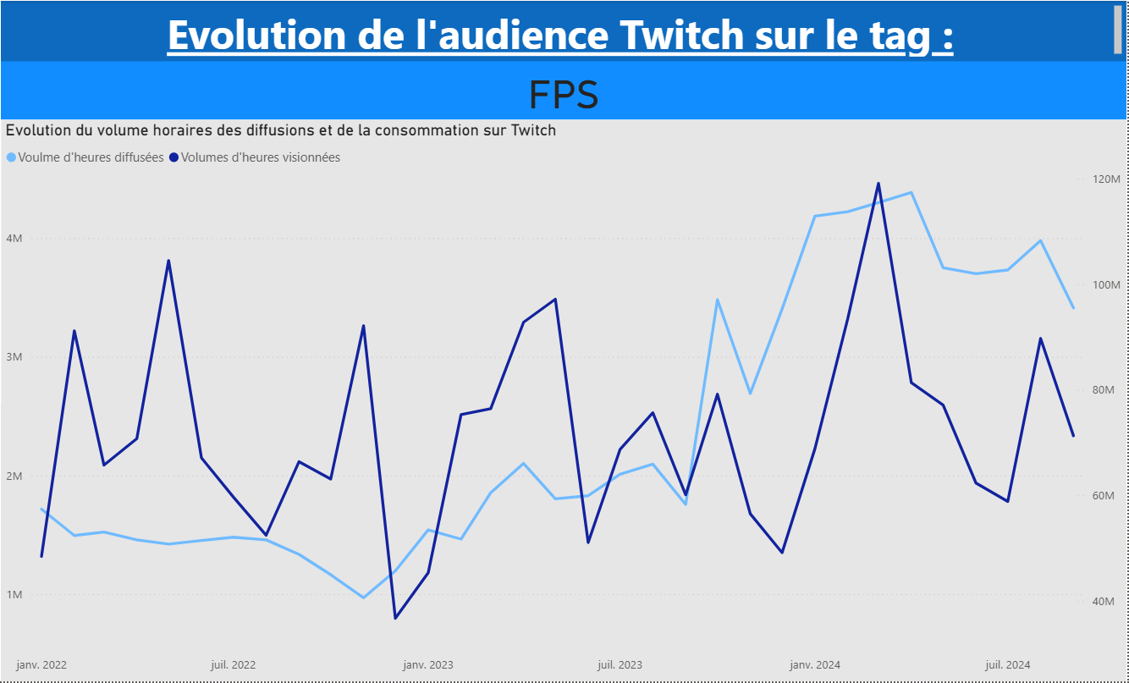
Focus sur l’évolution du FPS
Premier du top 10 Achievements
Ce tag génère entre 40 et 120 millions d’heures visionnées par mois.
L’activité n’est pas stable et en plus, elle semble réagir peu à l’offre : depuis le second semestre, le volume diffusé a triplé mais le volume consommé n’a pas suivi.

Slide 12
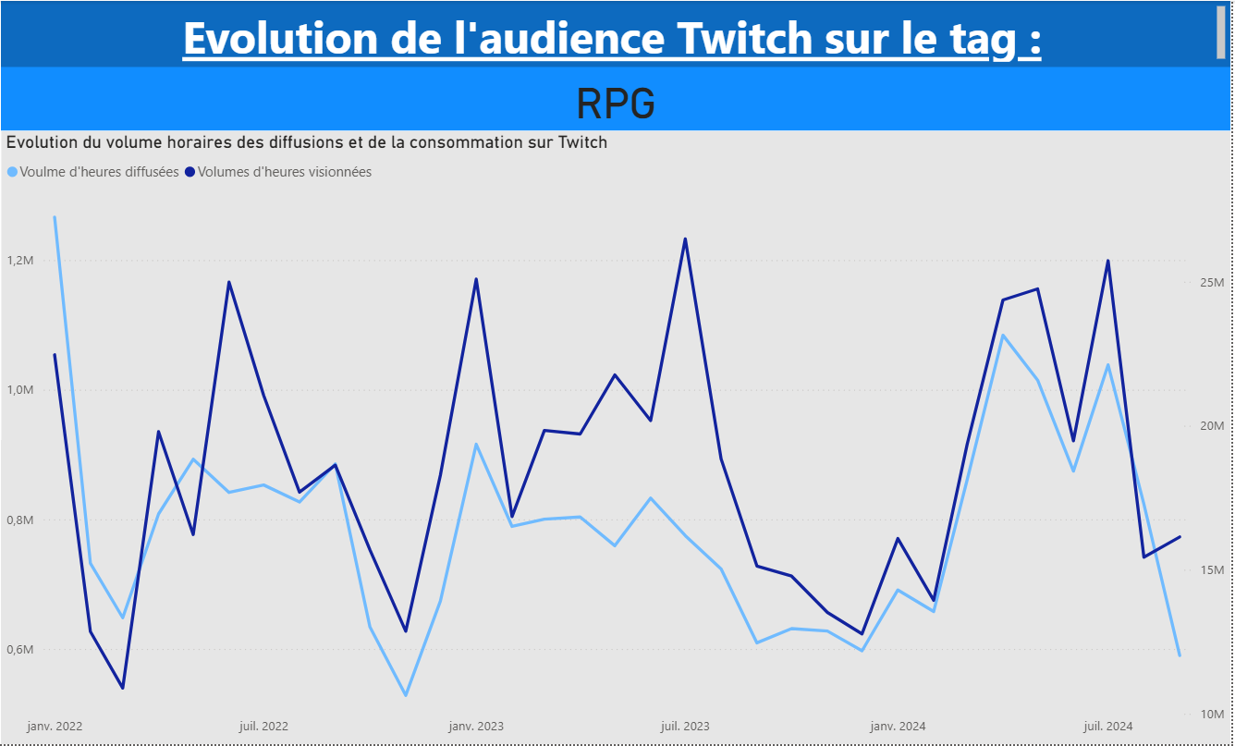
Focus sur l’évolution du RPG
Premier du top 10 du ratio avis positifs/négatifs.
Ce tag génère entre 15 et 25 millions d’heures visionnées par mois.
L’activité n’est pas stable mais il semblerait que la consommation réponde facile à la diffusion voir augmente parfois spontanément

Slide 13
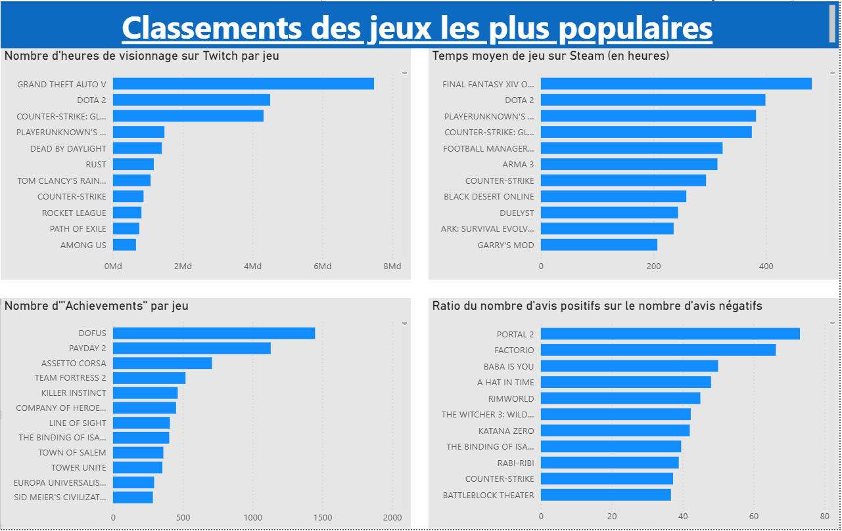
Analyse par jeu
Pas de corrélation aussi évidente entre nos 4 indicateurs qu’avec les tags mais on peut mettre cela sur le fait qu’il y a beaucoup de jeux à analyser.
Afin d’éviter de s’éparpiller, nous allons nous concentrer sur les n°1 mais aussi les n°2 à 4 du temps de visionnage Twitch et du temps moyen de jeu Steam pour la suite de l’analyse.

Slide 14
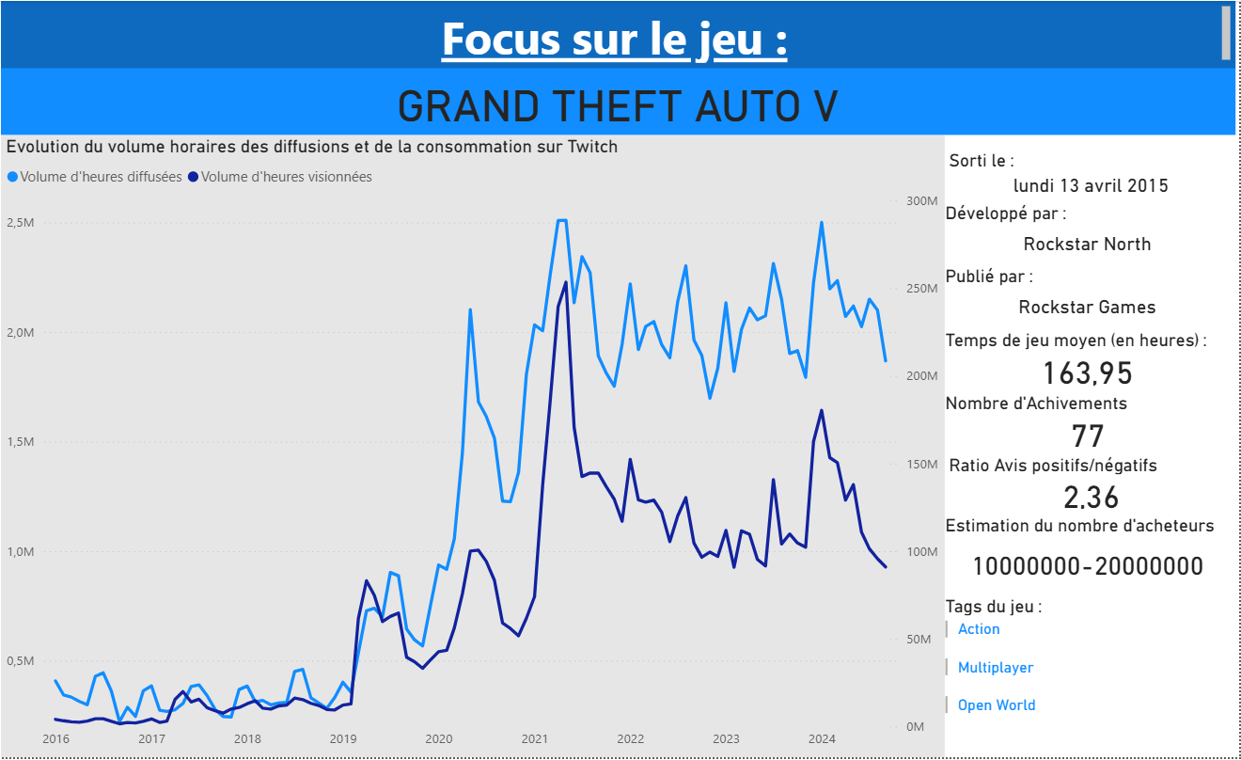
Le plus diffusé sur Twitch
Pic d’activité corrélé à la crise Covid-19
Depuis 2022, le volume visionné ne suit pas le volume diffusé
Les volumes de diffusions et de visionnage ne sont pas revenus à leurs niveaux d’avant la crise Covid-19

Slide 15
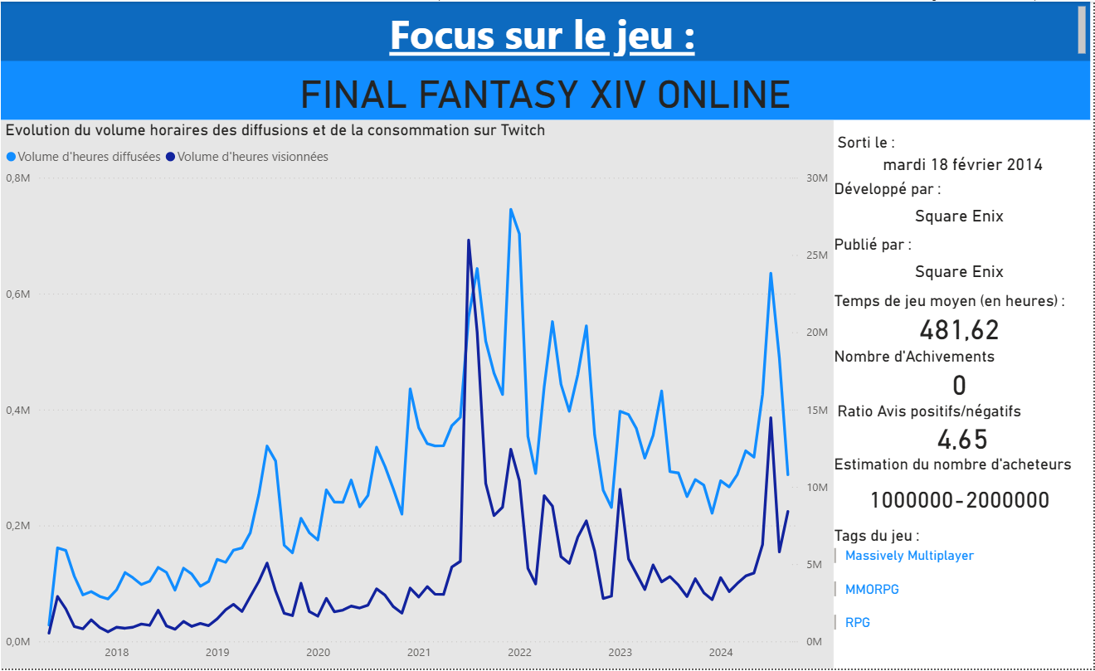
Le plus joué sur Steam
Pas d’achievements et c’est seulement le 12ème jeu le plus diffusé sur Twitch.
Le jeu a connu plusieurs événements, notamment en 2021 (Fan Festival « Around the World », Commémoration des 8 ans du jeu solo,…) qui correspondent à certains pics d’activité Twitch.

Slide 16
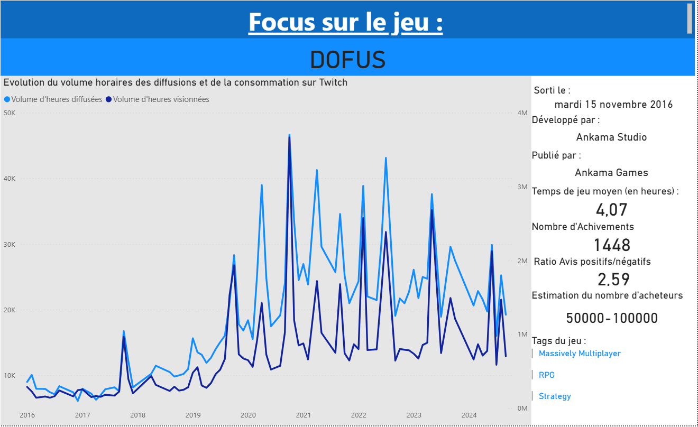
Le plus difficile à finir
Un record du nombre d’achivements mais une durée moyenne de jeu très faible (donc probablement peu de jeu qui les accomplissent)
Il semblerait qu’il y ait beaucoup d’événements éphémères sur le jeu, cela pourrait expliquer les pics fréquents d’activité

Slide 17
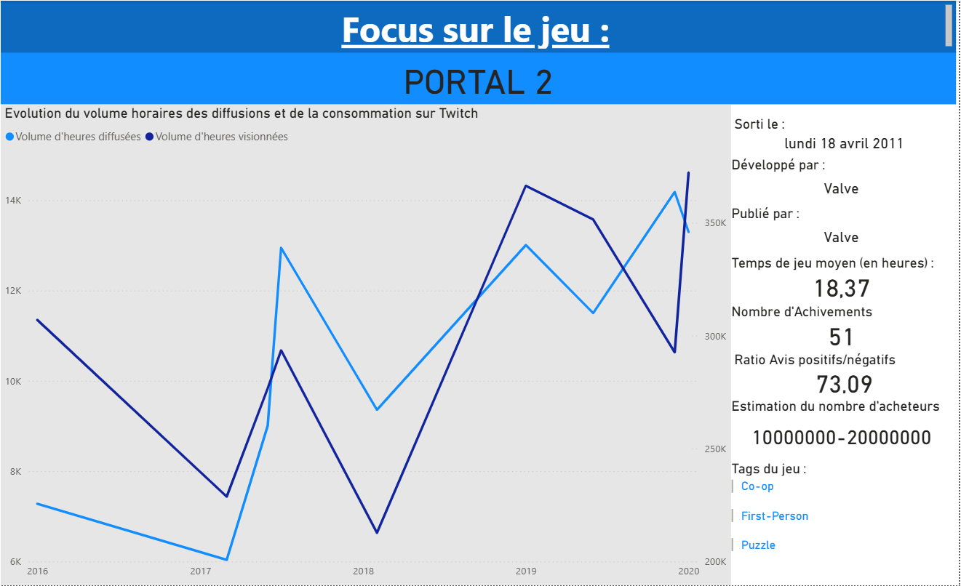
Le plus aimé
Pas de donnée sur une diffusion twitch à partir de 2021 malgré le record du ratio d’avis positifs/négatifs.
S’agissant d’un jeu à énigme qui peut se finir en une dizaine d’heures, seule une petite communauté de speedrunner a continué à y jouer.

Slide 18
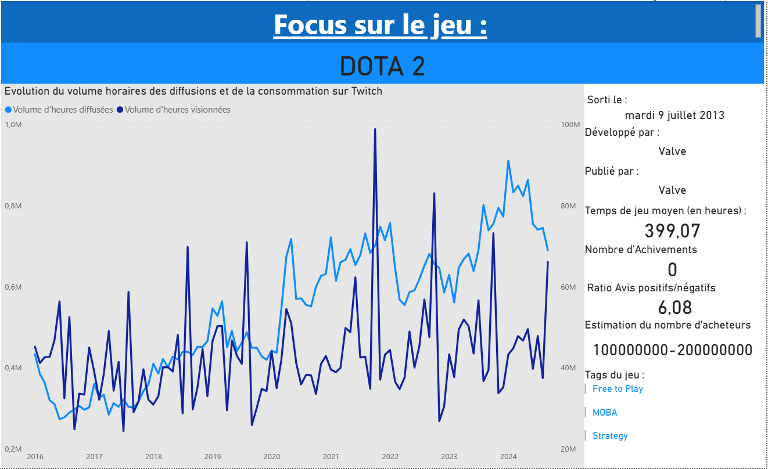
Le numéro 1 de l’E-sport
Référence de l’E-sport disponible en Free-to-play.
Les prix sont parfois d’une valeur dépassant le million de dollars, ce qui explique les pics d’activité plus ou moins important et le fait que le jeu soit toujours autant joué.

Slide 19
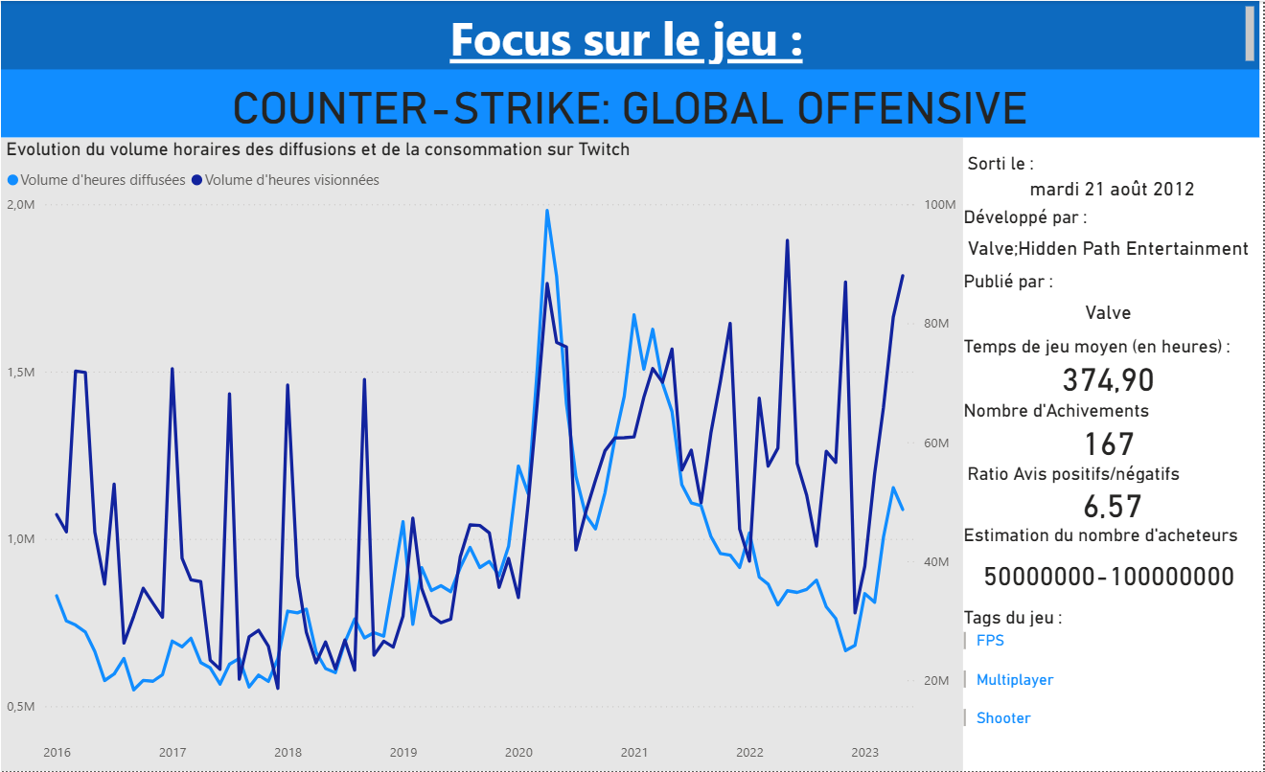
La référence qui dure
Autre référence de l’E-sport avec des prix allant jusqu’à 25 000 dollars (expliquant là aussi les différents pics d’activité)
La première version de Couter-Strike est sortie en novembre 2000

Slide 20
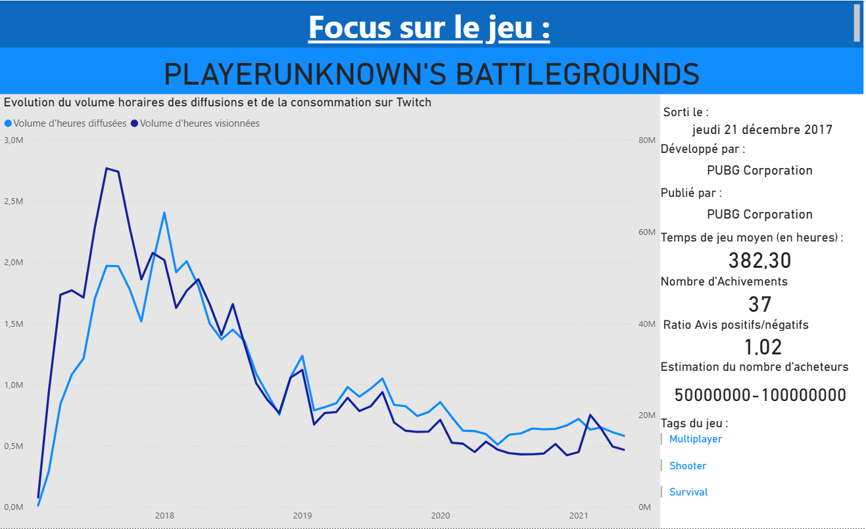
Le succés tombé dans l’oubli
Jeu très populaire à sa sortie mais aussi vivement critiqué (presque autant d’avis négatifs que positifs)
Il y a toujours des événements en 2025 mais il semblerait que ceux-ci soient moins suivis (pas de données Twitch à partir de 2022)

Slide 21
Recommandations business
Une recommandation et des petits conseils pour aider

Slide 22
Miser sur le multijoueur en priorité
Le multijoueur semble un élément incontournable pour générer du traffic (que ce soit en temps de jeu Steam ou de visibilité sur Twitch).
Certaines méthodes peuvent expliquer ce succès comme les événements E-sportif (exemples de CSGO et Dota 2).
Prenons aussi en compte que la rejouabilité du multijoueur aide à augmenter la durée de vie d’un jeu :
Les énigmes de Portal 2 sont finies (une fois résolu, elles perdent de leurs intérêts) ;
Les matchs de CSGO ou Dota 2, bien qu’étant très similaires (même carte, mêmes objectifs), varient dans leur déroulement (les joueurs peuvent tenter des tactiques différentes ou avoir des performances variables).

Slide 23
Les petits plus qui aident
Faire de la qualité pour durer :
Même si l’exemple de Portal 2 semble indiqué qu’être le meilleur jeu du monde, ne suffit pas à rester attractif, celui de PUBG semble montré qu’un échec critique est difficile à rattraper (son ratio avis positifs/négatifs est 6 fois inférieur à celui de CSGO ou Dota 2).
Attention à l’over-achievements :
Le cas de Dofus semble indiquer que mettre beaucoup de choses dans un jeu ne suffit pas à le rendre populaire. Eviter de surcharger le jeu peut aussi permettre de dégager du temps pour peaufiner ce qui est déjà en place.
Les autres genres récurrents (avec leurs avantages et inconvénients) :
GTA 5 est un monde ouvert qui mise sur l’action (Open-World) ;
FF XIV est un RPG qui demande du temps pour construire son personnage ;
Dota 2 est gratuit à l’achat mais propose un système d’abonnement a posteriori (Free-to-Play);
CSGO est un FPS immersif ;
…

Slide 24
Sources
Steam Dataset // multiples fichiers : https://www.kaggle.com/datasets/nikdavis/steam-store-games
Top Jeux 2016-2023 // Twitch_game_data.csv : https://www.kaggle.com/datasets/rankirsh/evolution-of-top-games-on-twitch
Site officiel de Dota 2 : https://www.dota2.com
Le calendrier des compétitions CSGO : https://www.hltv.org/events
Les temps en speedrun de Portal 2 : https://www.speedrun.com/portal_2

Slide 25
Glossaire
Tag : caractéristique phare d’un jeu vidéo
Streaming : diffusion d’un contenu vidéo en ligne
Achievement : jalon déterminé par les développeurs pour déterminé l’avancement d’un joueur dans le jeu
Speedrun : activité consistant à finir un jeu le plus vite possible
E-sport : activité de compétition autour du jeu vidéo

